Slide 1
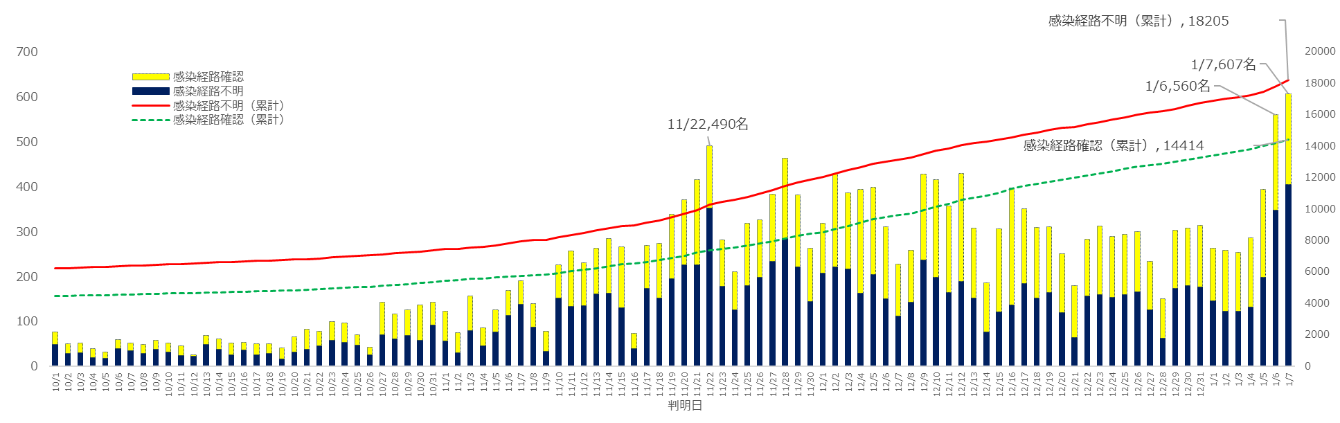
陽性者数の推移
資料１－１
10月10日
３密で唾液が飛び交う環境自粛要請など
10月14日
Go To Eat Osaka 食事券引換開始
11月1日
入国制限緩和
11月12日～11月28日
「静かに飲食」「マスクの徹底」の要請等
11月20日対策本部会議
イエローステージ２移行（11月21日～）決定
11月21日～12月5日
５人以上、２時間以上の宴会・飲み会自粛
高齢者・基礎疾患のある方等の不要不急の
外出自粛要請等
11月24日～
大阪市を目的地とする旅行のGoToトラベル
の適用一時停止
11月25日～12月16日
「勝負の三週間」（国）
11月27日～12月15日
大阪市北区・中央区への施設休業等の要請
11月27日～
大阪市に居住する方のGoToトラベルの利用
自粛要請
ポイントや食事券の利用自粛要請、食事券の
新規発行の一時停止
12月３日対策本部会議
レッドステージ１移行を決定（赤信号点灯）
12月4日～15日
府民へのできる限り不要不急の外出自粛要請
12月16日～29日
府民への不要不急の外出自粛要請
大阪市全域への施設休業等の要請
12月30日～１月11日
府民への不要不急の外出自粛要請
大阪市全域への施設休業等の要請
年末年始の「ステイホーム」要請

Slide 2
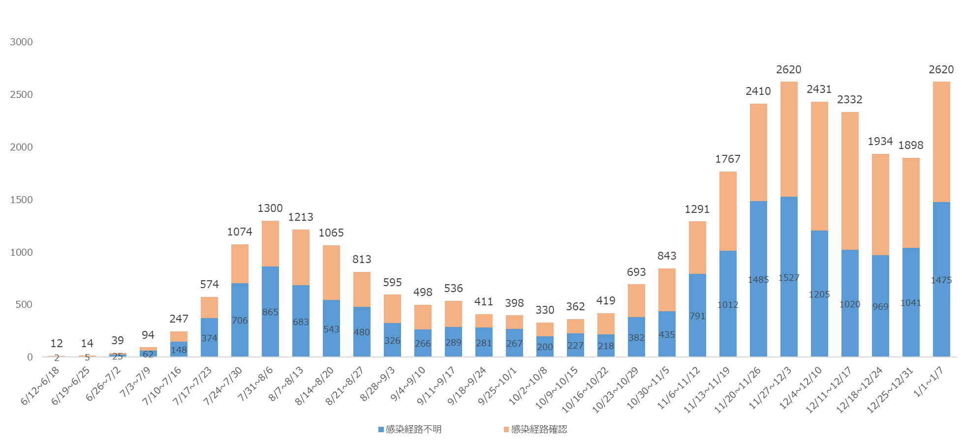
7日間毎の新規陽性者数
約0.93倍
約1.09倍
約0.96倍
約1.38倍
約1.36倍
約0.83倍
約1.37倍
11月下旬以降新規陽性者数は減少傾向にあったが、直近１週間で急増（一日平均374名程度）

Slide 3
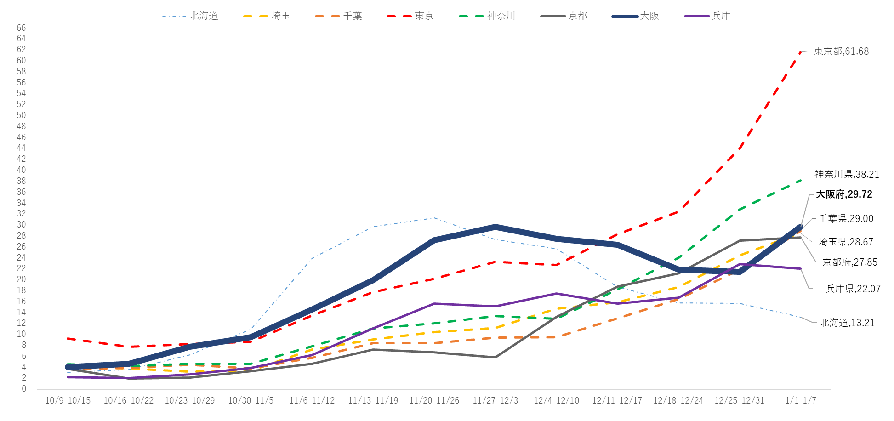
週・人口10万人あたり新規陽性者数
※緊急事態宣言発令対象地域（１都３県）及び
関西の新規陽性者数が多い２府１県を抜粋
併せて時短要請等の取組効果がみられる北海道を抜粋
※各都道府県ホームページ公表数値を基に、大阪府の分析による
時短要請を行っている都道府県のうち、北海道は減少傾向にある。
一方、首都圏１都３県は、12月上旬以降、感染拡大が続いている。

Slide 4
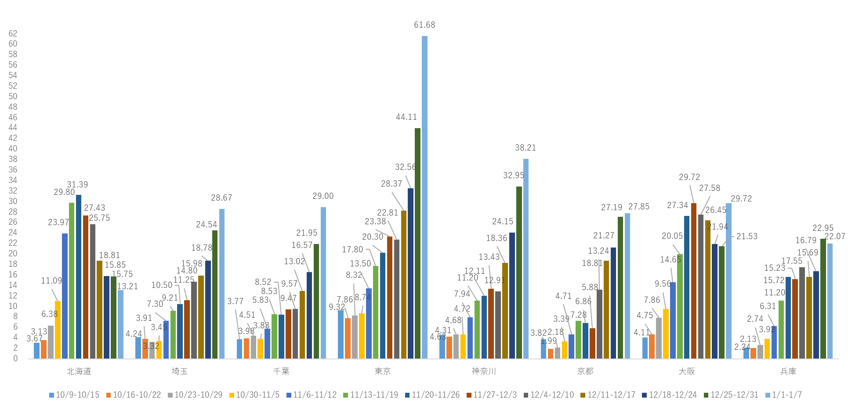
週・人口10万人あたり新規陽性者数（都道府県別）
※各都道府県ホームページ公表数値を基に、大阪府の分析による

Slide 5
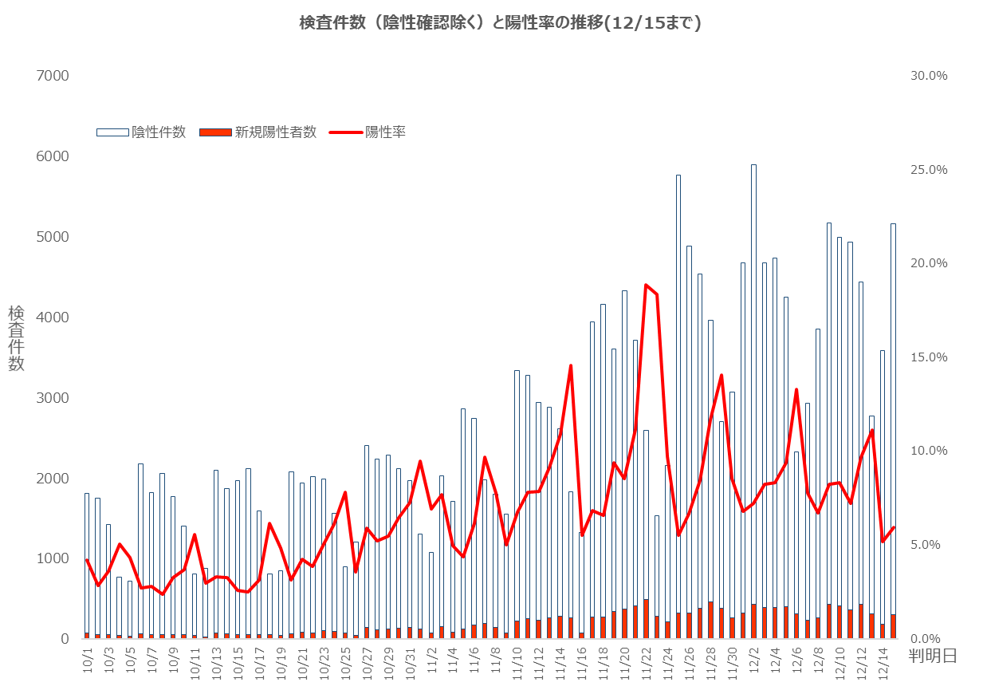
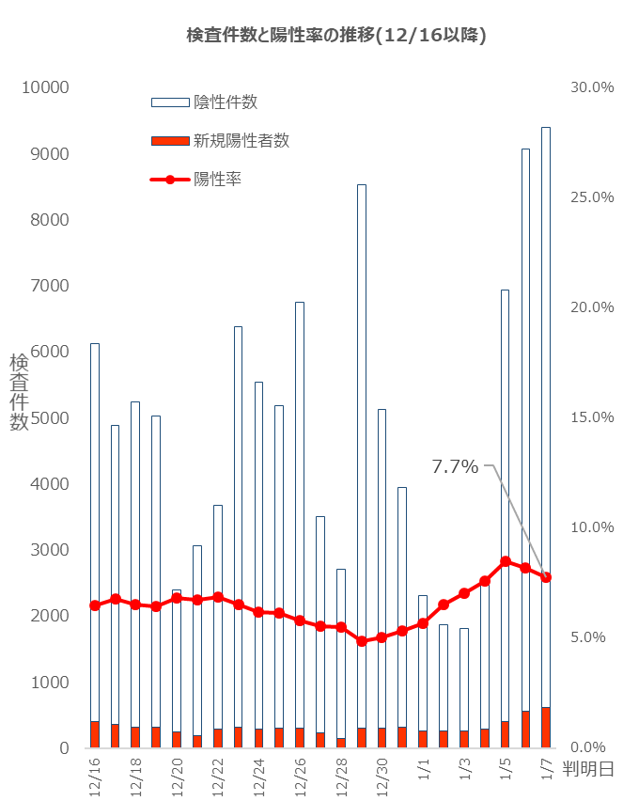
検査件数と陽性率
（人分）
（人分）
※12月15日より国システム（G-MIS）を使用し、算出方法を
「１週間の陽性者数／１週間の検体採取をした人数」に変更
検査件数の増加により、12月下旬に陽性率は６％前後（１週間平均）で推移していたが、
年末以降、陽性率は増加傾向。

Slide 6
「大阪モデル」モニタリング指標の状況

Slide 7
（参考）新型コロナウイルス感染症対策分科会におけるモニタリング指標の状況
【分科会の指標の考え方】
ステージの移行を検知する指標はあくまで目安。指標をもって機械的に判断するのではなく、これらの指標を総合的に判断。
※ステージⅢ「感染者の急増及び医療提供体制における大きな支障の発生を避けるための対応が必要な段階」
ステージⅣ「爆発的な感染拡大及び深刻な医療提供体制の機能不全を避けるための対応が必要な段階」 ※ステージⅠ・Ⅱの指標設定はなし
※重症者用病床に関する占有率は、大阪府基準により算出。
●：基準外 ○：基準内

Slide 8
（参考）分科会におけるモニタリング指標 首都圏及び関西圏の状況
【新型コロナウイルス感染症対策分科会 緊急事態宣言についての提言（令和３年１月５日）（抜粋）】
○東京都を中心とした首都圏（埼玉県、千葉県、東京都、神奈川県）では、既にステージⅣ相当の対策が必要な段階に達している。即ち、感染拡大が続き、
重症者及び死亡者も増加し、通常の医療、保健、高齢者福祉にも深刻な支障が生じてきている。
○首都圏では人流が減らず、12月29日の東京都のモニタリング会議でも、医療ひっ迫が更に深刻化してきたと評価された。その上、12月31日は、東京都を中心
とした首都圏においては、新規報告数がこれまでの最高値を示した。
○こうした中、令和３年１月２日には、国と１都３県との間で、一体感を持って、上記の緊急事態措置に相当する対策を行うことが合意された。
以上の諸点から、まさに今、緊急事態宣言を発出する時期に至ったと考える。
（参考 1/5時点）
分科会６指標 | ステージ３ | ステージ４ | 京都府 1/6 | 大阪府 1/7 | 兵庫県 1/6
最大確保病床占有率（％） | 20％以上 | 50％以上 | ３２．９ | ６３，２ | ７２．７
重症用 最大確保病床 占有率（％） | 20％以上 | 50％以上 | １７．４ | ７８．１ | ４５．０
人口10万人あたりの 全療養者数（人） | 15人以上 | 25人以上 | ４３．４３ | ５０．６７ | ２０．２１
陽性率（％） | 10％ | 10％ | １２．３ | ７．７ | １０．２
１週間・10万人あたりの 新規報告者数（人） | 15人以上 | 25人以上 | ２６．５３ | ２９．７２ | ２０．４０
新規報告者数の前週比（倍） | １以上 | １以上 | ０．９８ | １．３８ | ０．９２
１週間あたりの 感染経路不明者の割（％） | 50％ | 50％ | ー | ５６．３ | ー
東京都 | 神奈川県 | 埼玉県 | 千葉県
７５．６ | ３５．１ | ５９．０ | ４４．３
５０．５ | ４３．０ | ３５．０ | １２．２
８２．０６ | ３７．０９ | ４７．２ | ４５．３３
１４．４ | １８．１ | ８．４ | ９．３
４９．１０ | ３５．４８ | ２４．９０ | ２４．３７
１．２４ | １．１４ | １．０５ | １．１９
ー | ６２．９ | ４２．６ | ー
※ステージⅢは、上記のほか、「現時点の確保病床数の占有率25％以上」及び「重症用 現時点の確保病床数の占有率25％以上」も指標として設定
※分科会指標の状況を公表している神奈川県、埼玉県を除き、各数値は各都府県のホームページより、病床数については厚労省「病床数等に関する調査結果」（12月30日０時時点）（東京都はモ
ニタリング会議資料）を元に大阪府が分析したものであり、各都府県の分析数値と異なる可能性がある。

Slide 9
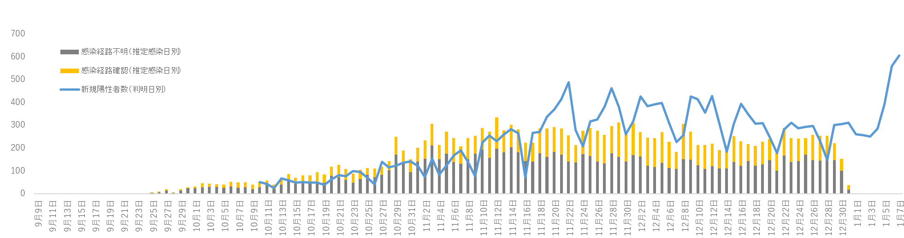
推定感染日別陽性者数
感染から発症まで６日、
発症から陽性判明まで７日
と仮定すると、
概ねこの期間は今後、新規
陽性者の発生に伴い、増加。
↓
（10月10日以降1月7日までの判明日分）（N＝18,046名（調査中、不明、無症状3,516名を除く））
※推定感染日：発症日から６日前と仮定
潜伏期間は1-14日間(一般的には約5-6日)とされていることから、６日前と仮定
（「新型コロナウイルス感染症対策の基本的対処方針(R2.5.25変更)」より）
※府独自のシステム（kintone）から国の情報管理支援システム（HER-SYS、G-MIS）への移行
（11/16～）に伴い、有症状で発症日確認中の事例について、陽性判明日から13日遡って算出
陽性者数
10/14頃～
感染拡大傾向
↓
10/10頃～
増加基調に転じる
↓
10月10日
３密で唾液が飛び交う環境自粛要請など
10月14日
Go To Eat Osaka 食事券引換開始
11月1日
入国制限緩和
11月12日～11月28日
「静かに飲食」「マスクの徹底」の要請等
11月20日対策本部会議
イエローステージ２移行（11月21日～）決定
11月21日～12月5日
５人以上、２時間以上の宴会・飲み会自粛
高齢者・基礎疾患のある方等の不要不急の
外出自粛要請等
11月24日～
大阪市を目的地とする旅行のGoToトラベル
の適用一時停止
11月25日～12月16日
「勝負の三週間」（国）
11月27日～12月15日
大阪市北区・中央区への施設休業等の要請
11月27日～
大阪市に居住する方のGoToトラベルの利用
自粛要請
ポイントや食事券の利用自粛要請、食事券の
新規発行の一時停止
12月３日対策本部会議
レッドステージ１移行を決定（赤信号点灯）
12月4日～15日
府民への出来る限り不要不急の外出自粛要請
12月16日～29日
府民への不要不急の外出自粛要請
大阪市全域への施設休業等の要請
12月30日～１月11日
府民への不要不急の外出自粛要請
大阪市全域への施設休業等の要請
年末年始の「ステイホーム」要請

Slide 10
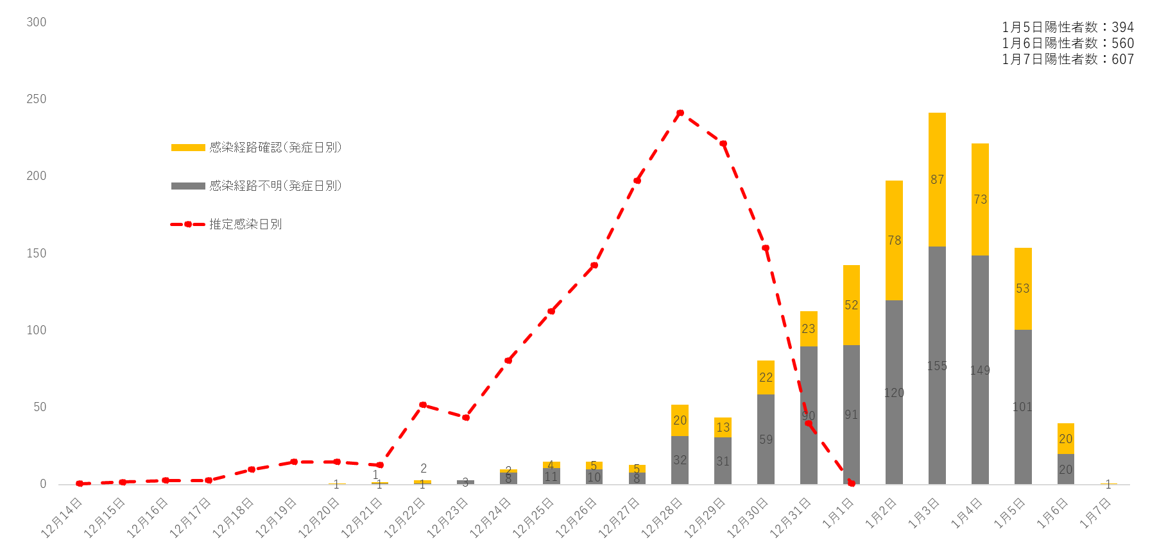
発症日別陽性者数（１月５日以降公表分）
（1月5日から7日の判明日分）（N＝1,352名（調査中、不明、無症状209名を除く））
※推定感染日：発症日から６日前と仮定
潜伏期間は1-14日間(一般的には約5-6日)とされていることから、６日前と仮定
（「新型コロナウイルス感染症対策の基本的対処方針(R2.5.25変更)」より）
感染から発症まで６日、
発症から陽性判明まで７日
と仮定すると、
概ねこの期間は今後、新規
陽性者の発生に伴い、増加。
↓

Slide 11
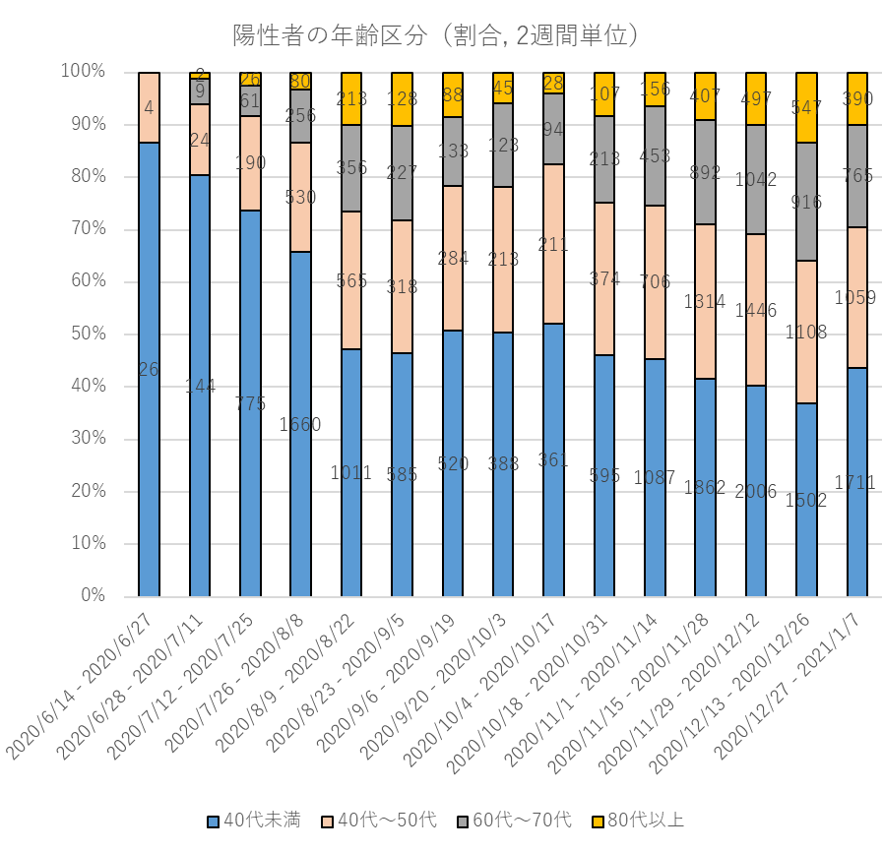
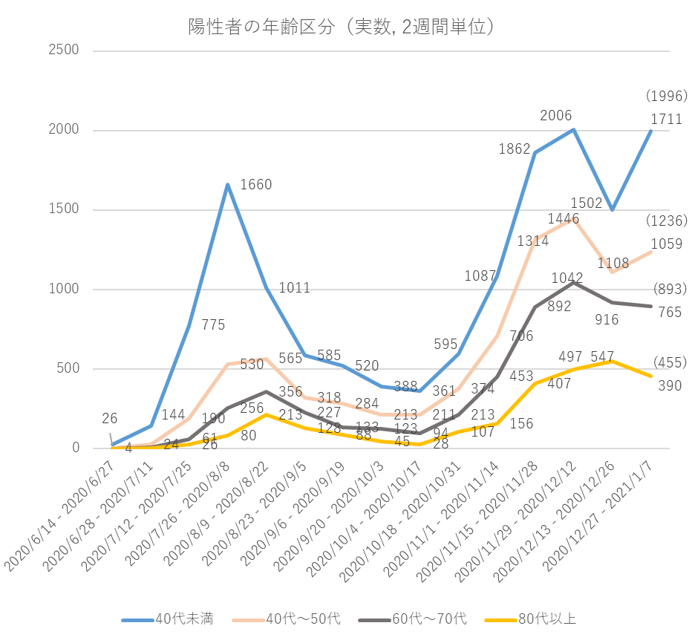
陽性者の年齢区分
（ 6月14日以降1月7日までに判明した30,833事例の状況）
80代以上
60代～
70代
40代～
50代
40代未満
(12日間)
(12日間)
第三波発生当初は60代以上の割合が２割弱であったが、12月下旬では４割弱まで増加。
直近の12日間では、60代以上の割合が３割に減少し、40代未満の割合が再び増加。
※カッコ書きは、14日間の推定値
※グラフは推定値で作成

Slide 12
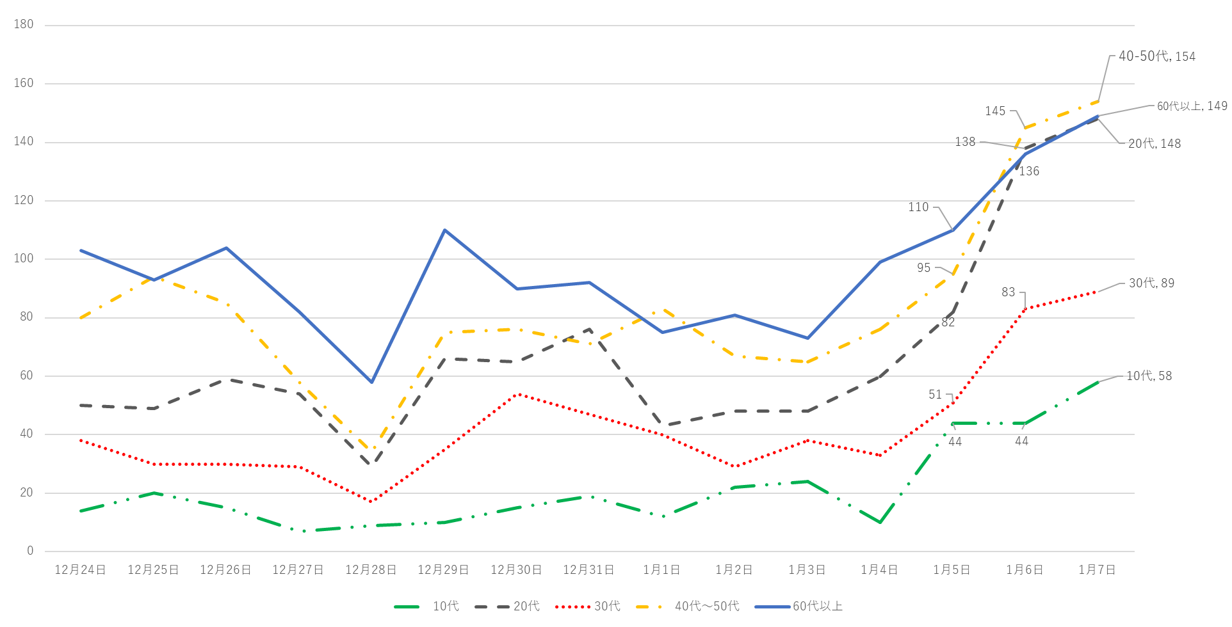
陽性者の年齢区分（12月24日以降 日別）

Slide 13
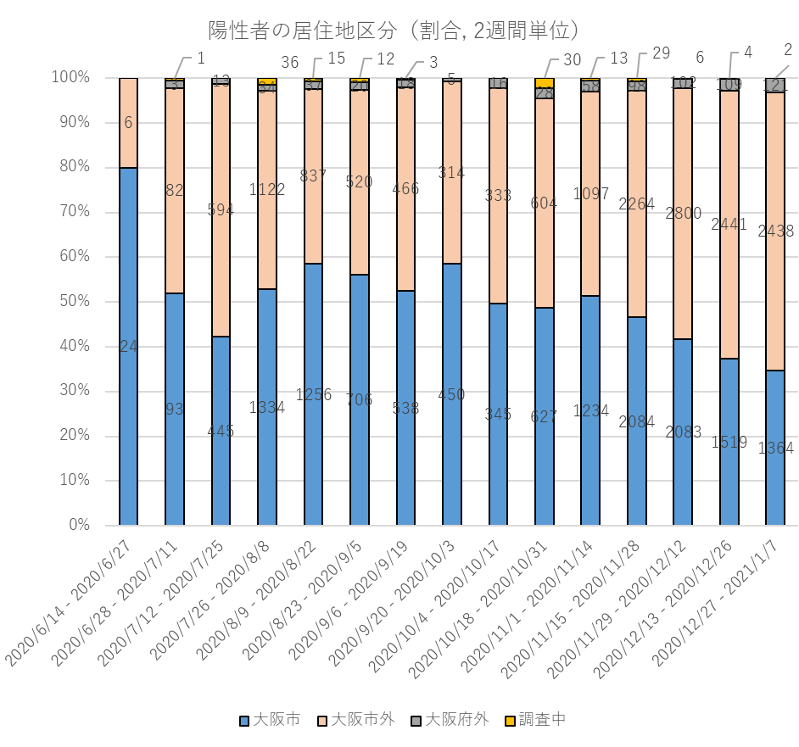
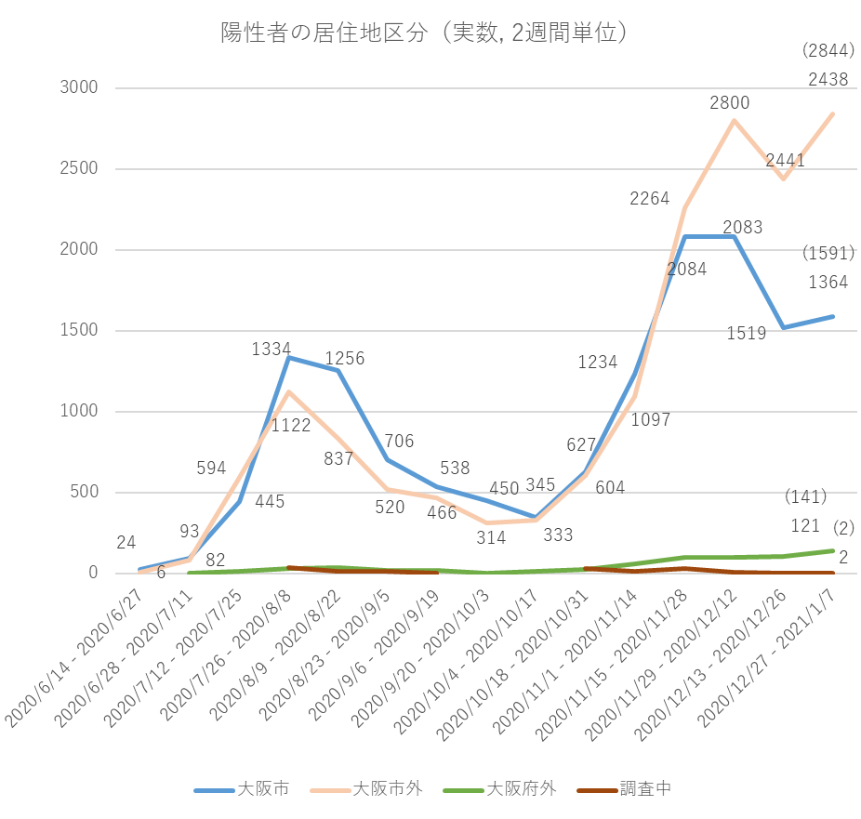
陽性者の居住地
（ 6月14日以降1月7日までに判明した30,833事例の状況）
大阪市外
大阪市
(12日間)
(12日間)
大阪市内居住者の割合の減少が続いている。
※カッコ書きは、14日間の推定値
※グラフは推定値で作成

Slide 14
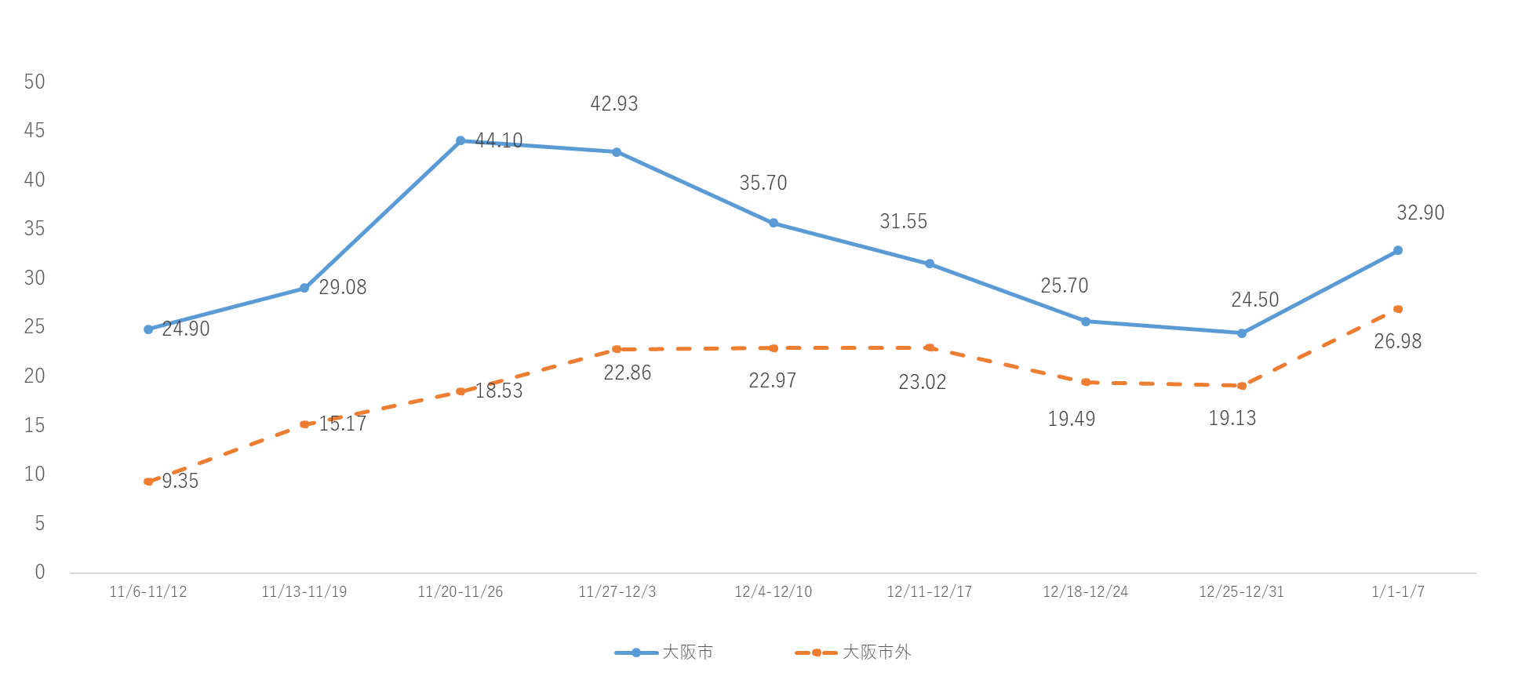
大阪市・市外の陽性者比較（人口10万人あたり）
※市内外は居住地による
※居住地が非公表、不明、調査中、他都道府県等を除く
大阪市内の週・人口10万人あたりの新規陽性者数は11月下旬以降減少していたが、
直近１週間では大阪市内、大阪市外ともに増加。

Slide 15
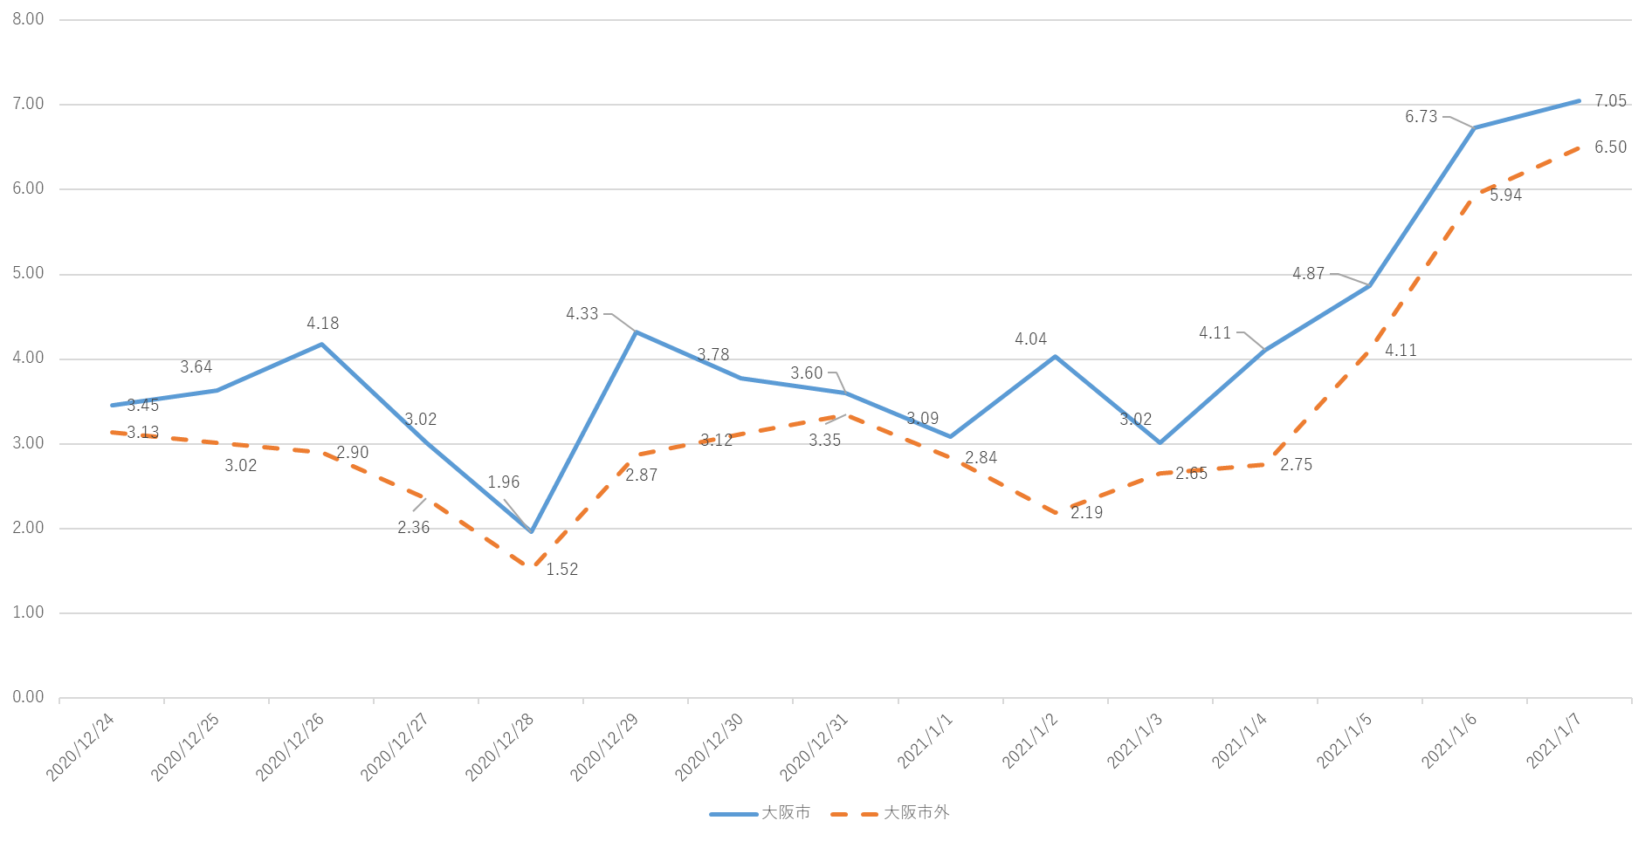
大阪市・市外の陽性者比較（人口10万人あたり 12月24日以降 日別）
※市内外は居住地による
※居住地が非公表、不明、調査中、他都道府県等を除く

Slide 16
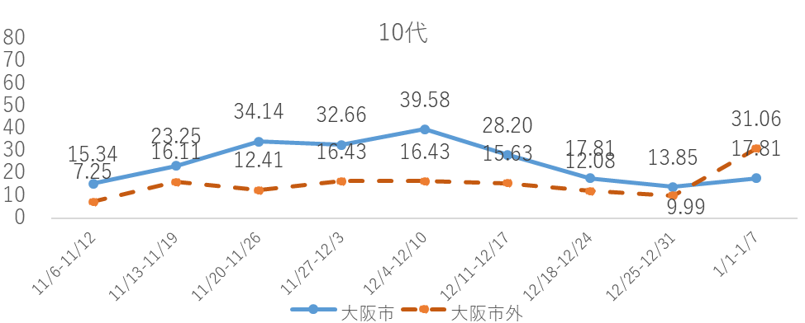
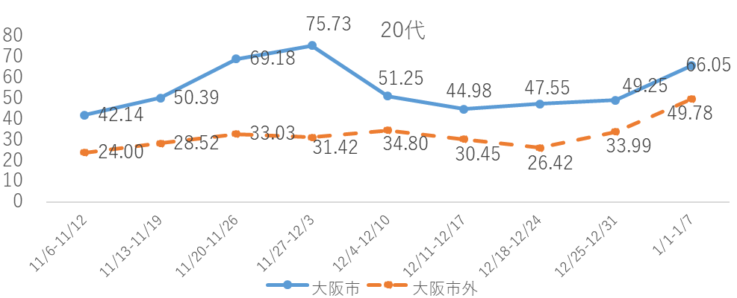
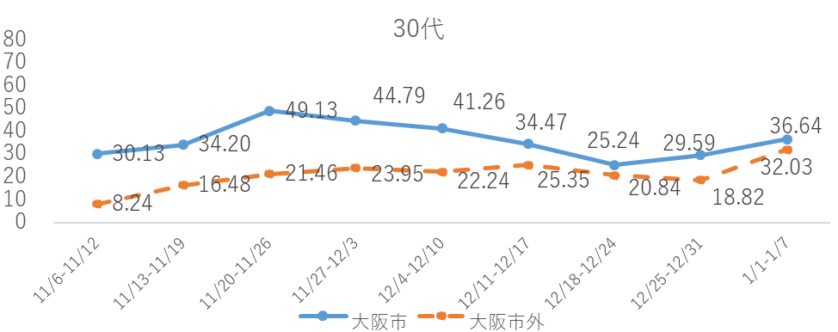
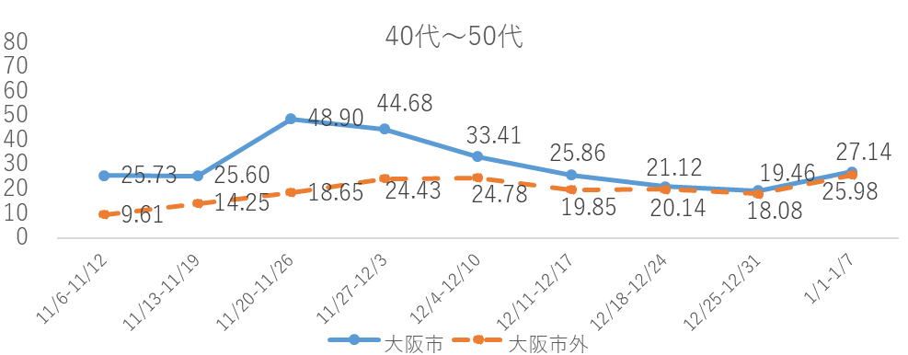
大阪市・市外 年代別陽性者比較（人口10万人あたり）
※市内外は居住地による
※居住地が非公表、不明、調査中、他都道府県等を除く
大阪市内の１０代、２０代の人口１０万人あたり新規陽性者数は１１月下旬以降減少し、市外も微減傾向にあった。
しかし、１０代は直近１週間で増加し、20代は12月中旬より増加に転じている。
大阪市内の３０代、４０～５０代の人口１０万人あたり新規陽性者数は１１月下旬以降減少し、
市外は微減傾向にあったが、いずれも直近１週間又は2週間で増加に転じている。

Slide 17
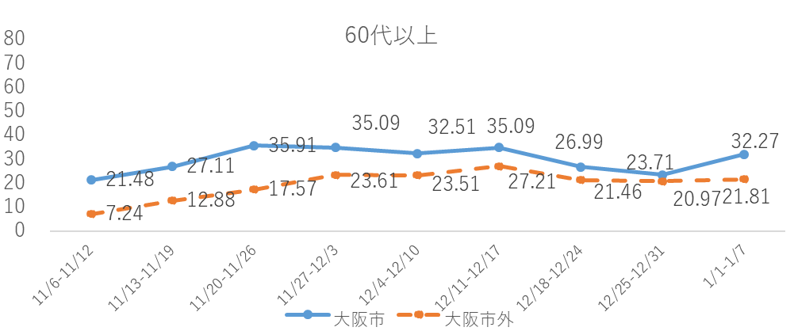
大阪市・市外 年代別陽性者比較（人口10万人あたり）
※市内外は居住地による
※居住地が非公表、不明、調査中、他都道府県等を除く
60代以上の人口１０万人あたり新規陽性者数は、１１月下旬以降、大阪市内、市外ともに横ばいから微減傾向
であったが、市内については直近１週間で増加に転じている。

Slide 18
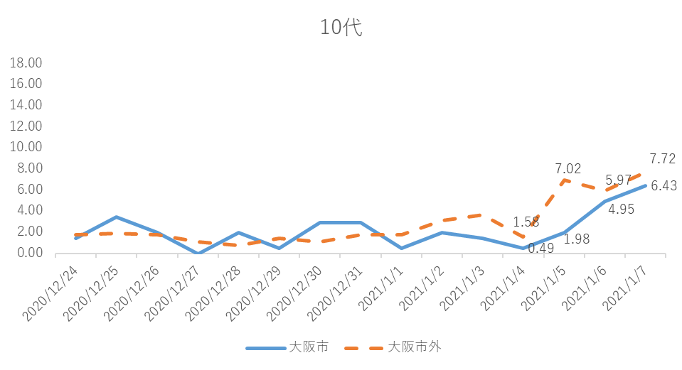
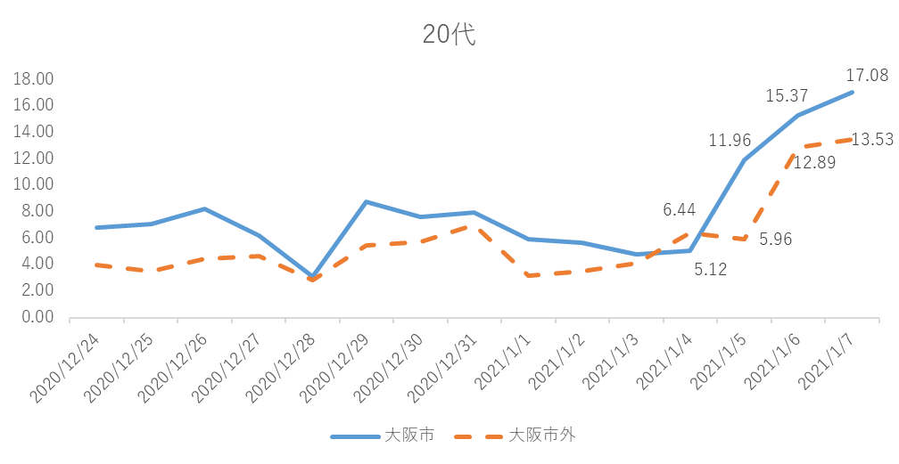
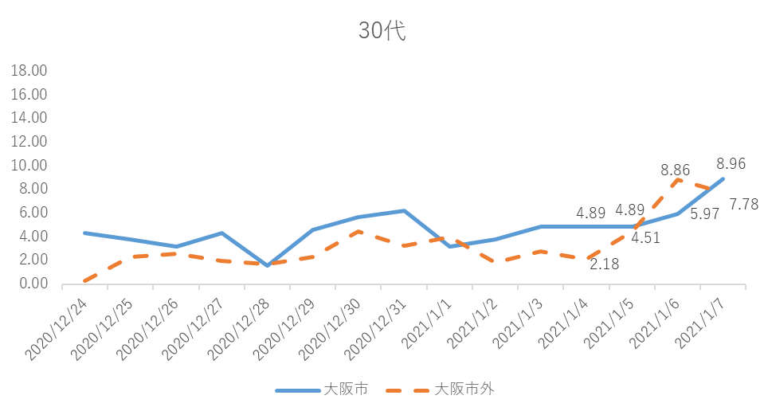
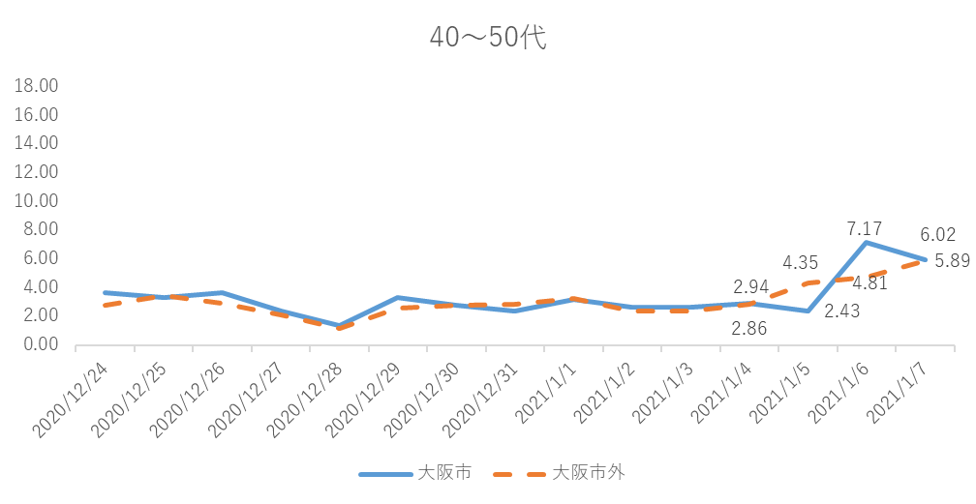
大阪市・市外 年代別陽性者比較（人口10万人あたり、12月24日以降）
※市内外は居住地による
※居住地が非公表、不明、調査中、他都道府県等を除く

Slide 19
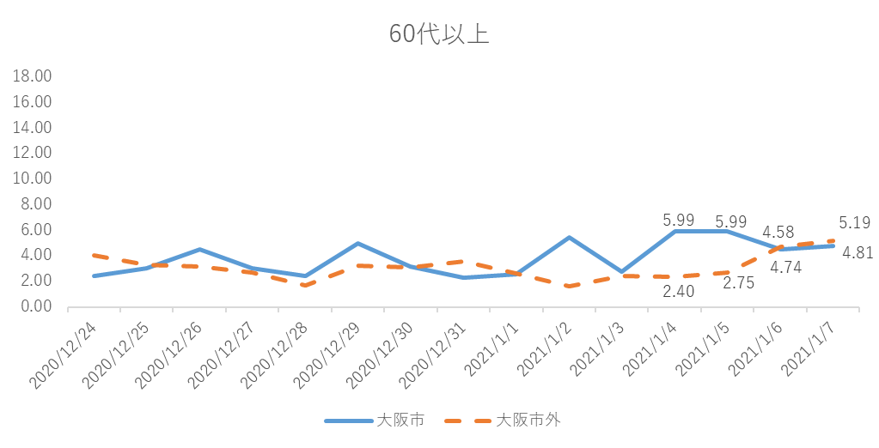
大阪市・市外 年代別陽性者比較（人口10万人あたり、12月24日以降）
※市内外は居住地による
※居住地が非公表、不明、調査中、他都道府県等を除く

Slide 20
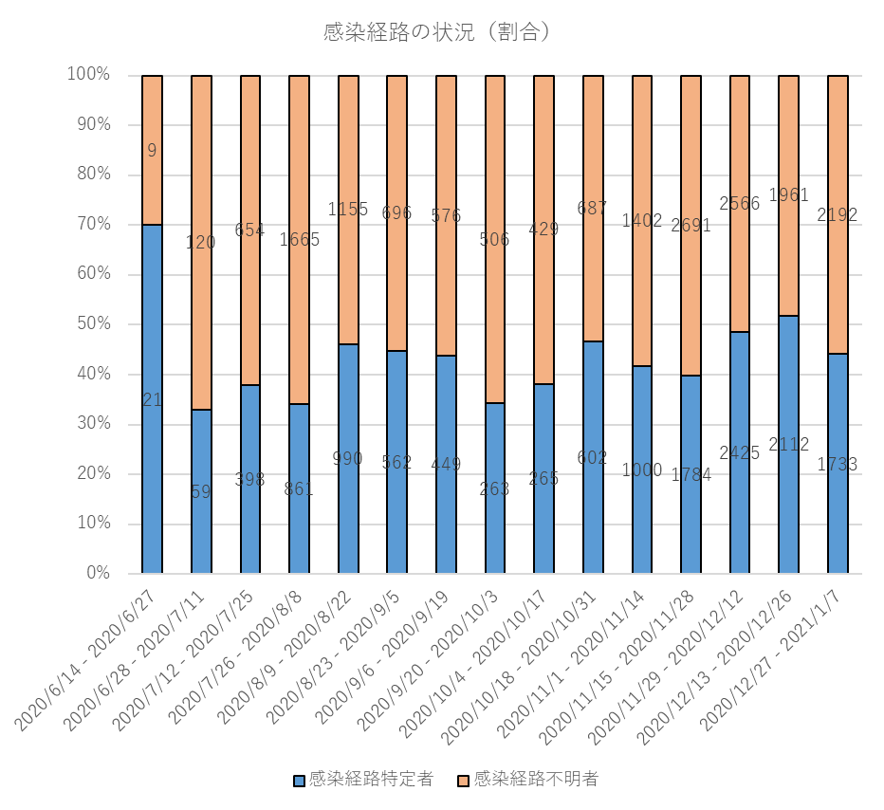
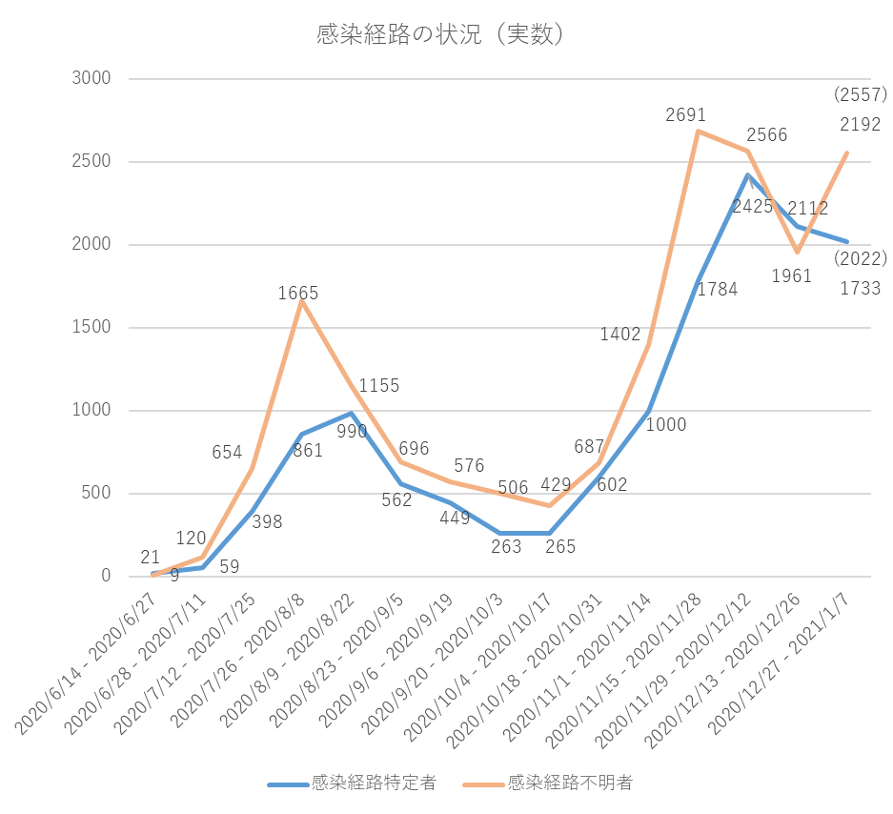
陽性者の感染経路の状況
（ 6月14日以降1月7日までに判明した30,833事例の状況）
感染経路不明
感染経路特定
(12日間)
(12日間)
感染経路不明の割合は、第三波発生当初の６割強から12月下旬には５割弱に減少したが、
直近12日間では再び増加。
※カッコ書きは、14日間の推定値
※グラフは推定値で作成

Slide 21
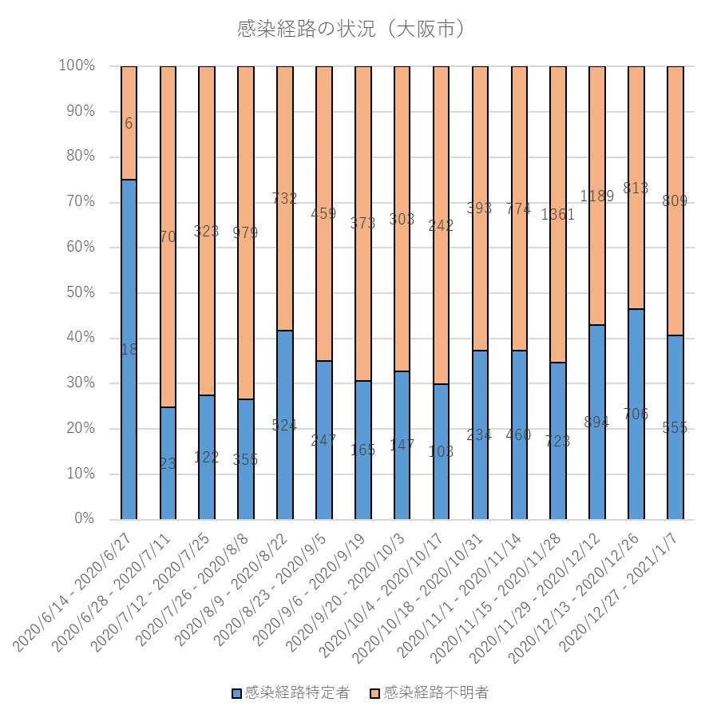
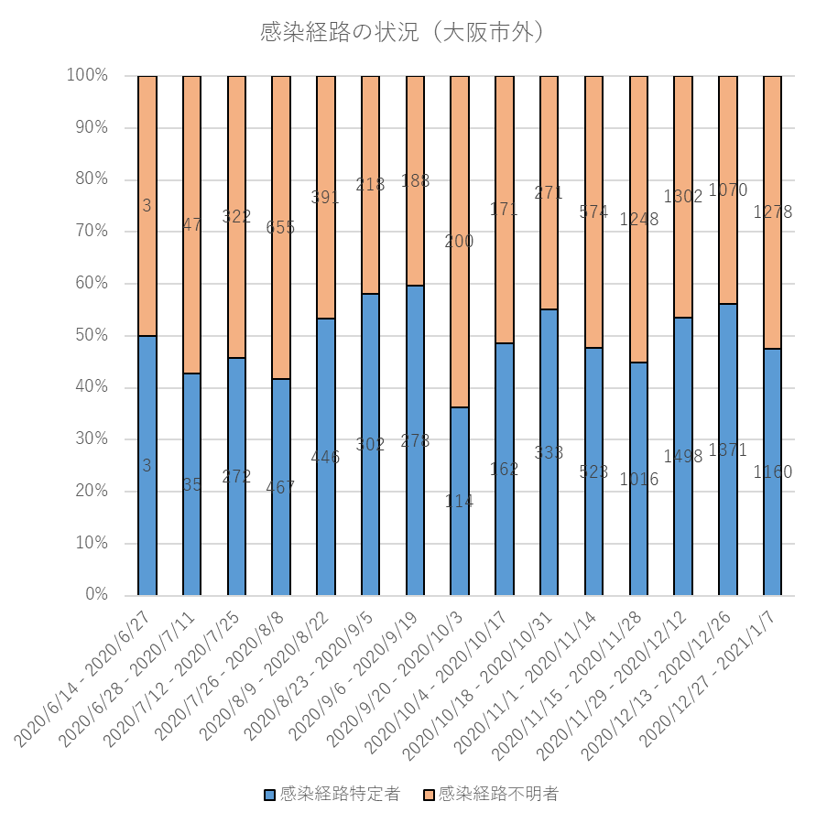
陽性者の感染経路の状況（大阪市内外）
※市内外は居住地による
※居住地が非公表、不明、調査中、他都道府県等を除く
感染経路不明
感染経路不明
感染経路特定
感染経路特定
(12日間)
(12日間)
大阪市内における感染経路不明の割合は、第三波発生当初の７割から12月下旬には５割強に減少したが、
直近12日間では再び増加。市外についても同様に１２月下旬には４割強に減少したが、直近で再び増加。

Slide 22
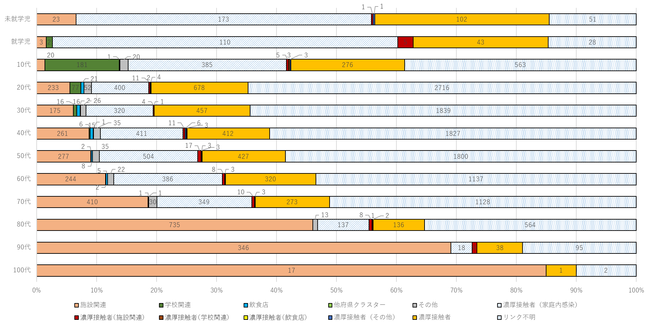
年代別感染経路（第三波）
（ 10月10日以降1月7日までに判明した21,562事例の状況）

Slide 23
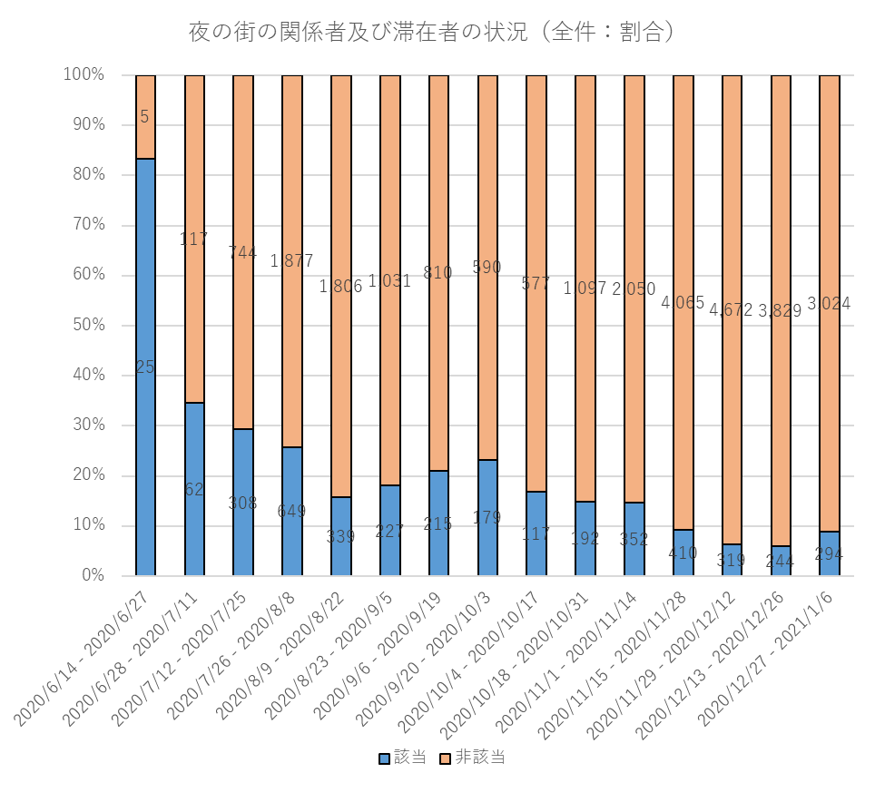
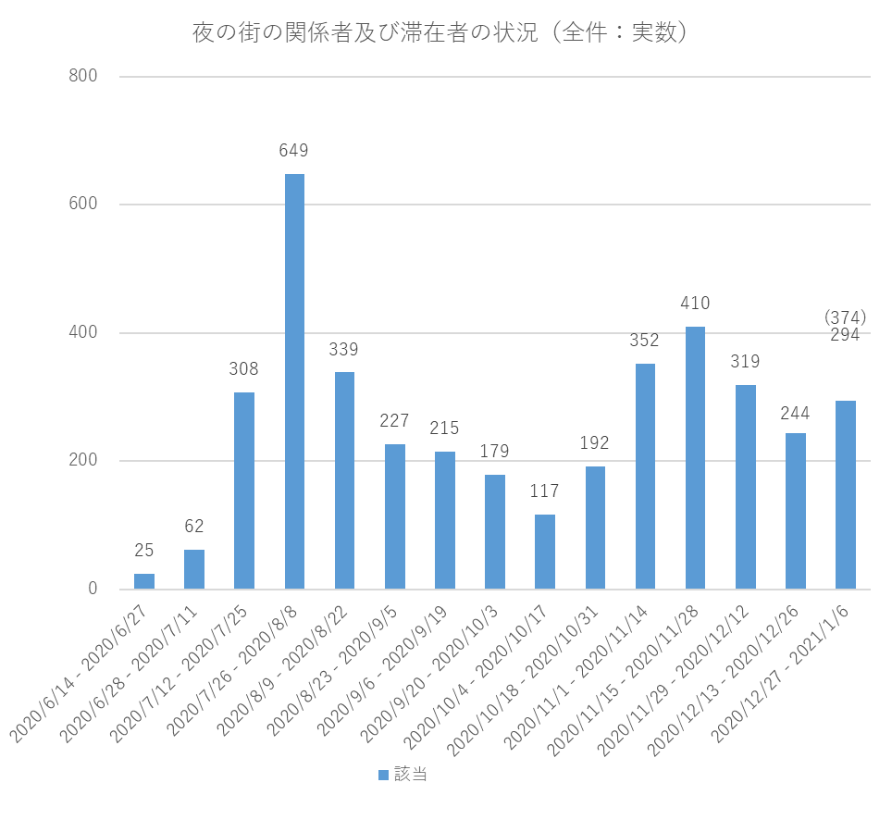
夜の街の関係者及び滞在者の状況（陽性者全体における該当者）
（ 6月14日以降1月6日までに判明した30,226事例の状況）
(11日間)
(11日間)
※カッコ書きは、14日間の推定値
夜の街の関係者及び滞在者の割合・人数は、直近11日間で再び増加傾向。

Slide 24
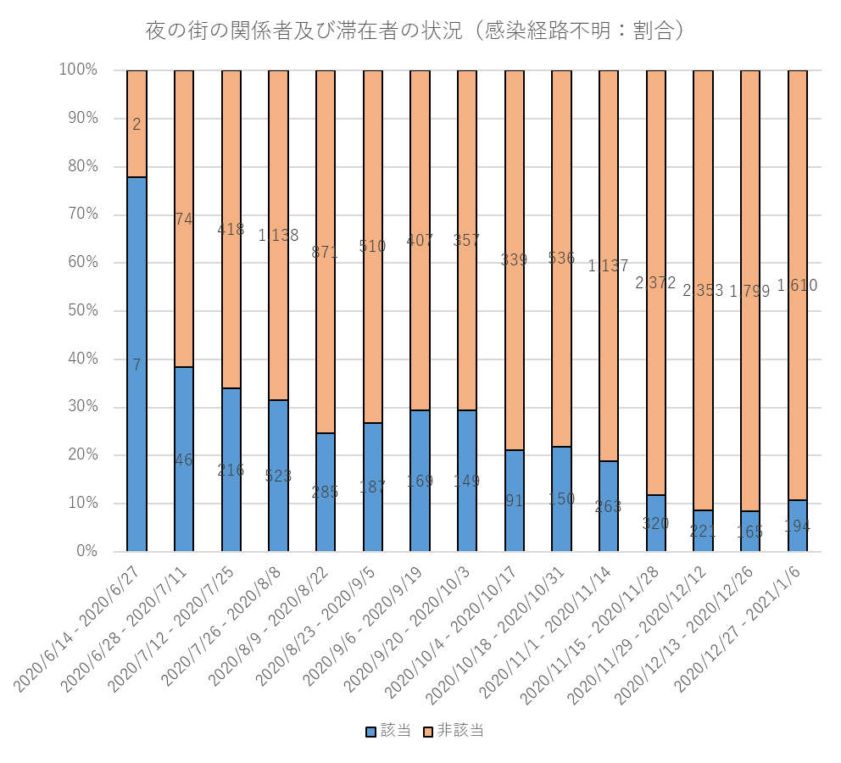
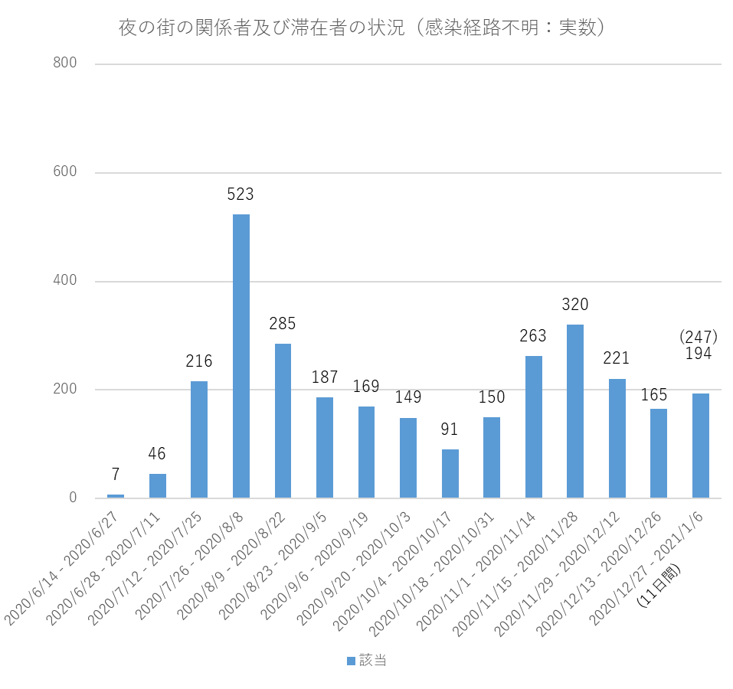
夜の街の関係者及び滞在者の状況（感染経路不明者における該当者）
（ 6月14日以降1月6日までに判明した感染経路不明者16,909事例の状況）
(11日間)
※カッコ書きは、14日間の推定値

Slide 25
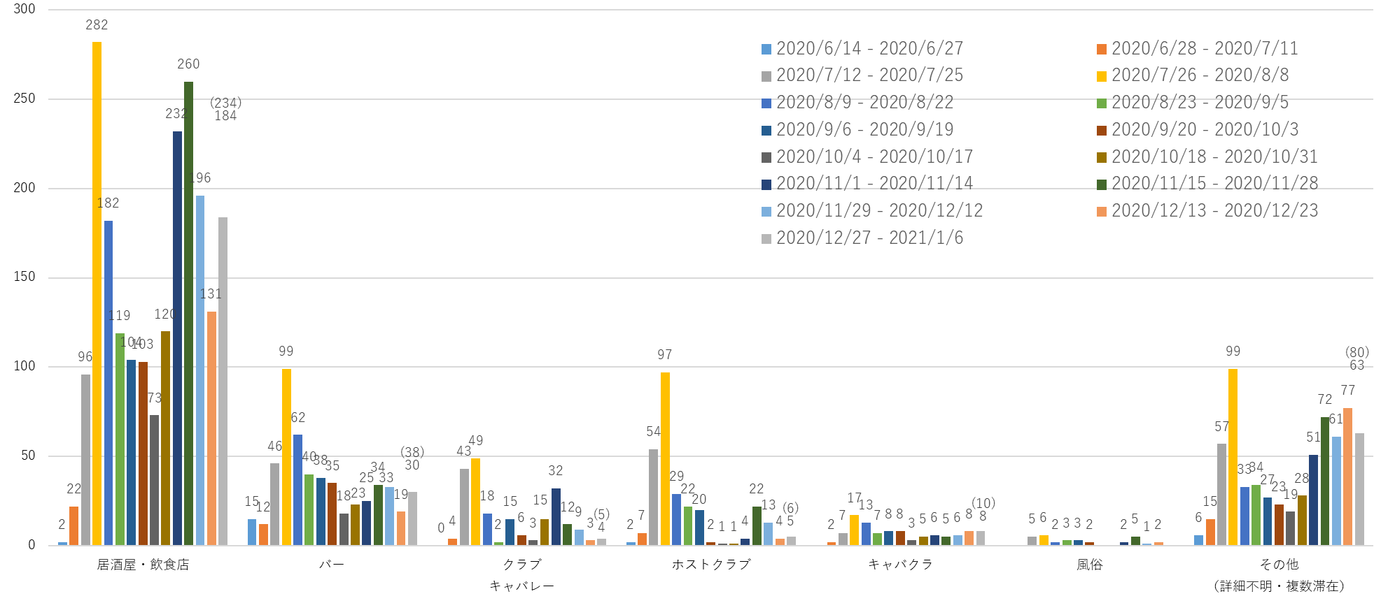
夜の街の滞在分類別の状況
（ 6月14日以降1月6日までに判明した3,932事例の状況）
（11日間）
居酒屋・飲食店及びバーは、直近11日間で増加。
※カッコ書きは、14日間の推定値

Slide 26
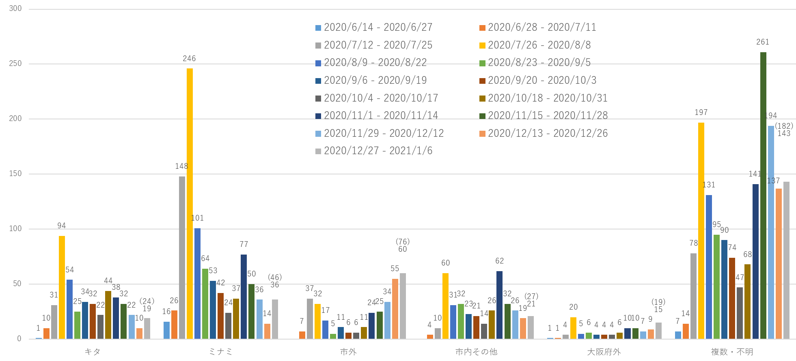
夜の街の滞在エリア別の状況
（ 6月14日以降1月6日までに判明した3,932事例の状況）
（11日間）
※カッコ書きは、14日間の推定値

Slide 27
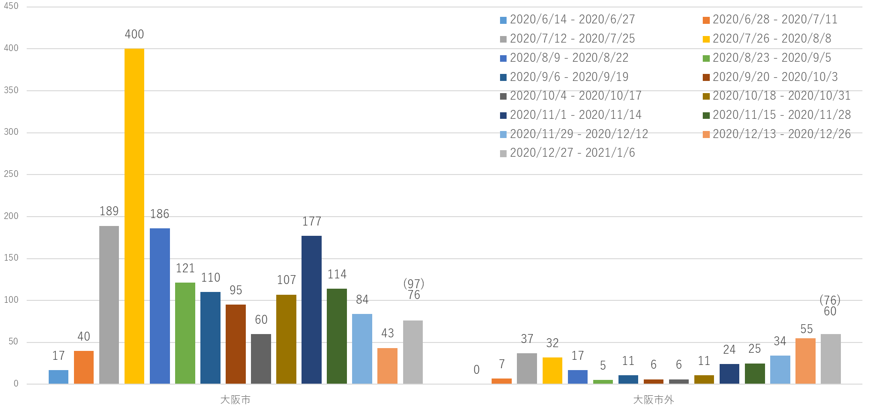
夜の街の滞在エリア別の状況
（ 6月14日以降1月6日までに判明した3,932事例の状況）
（11日間）
※カッコ書きは、14日間の推定値

Slide 28
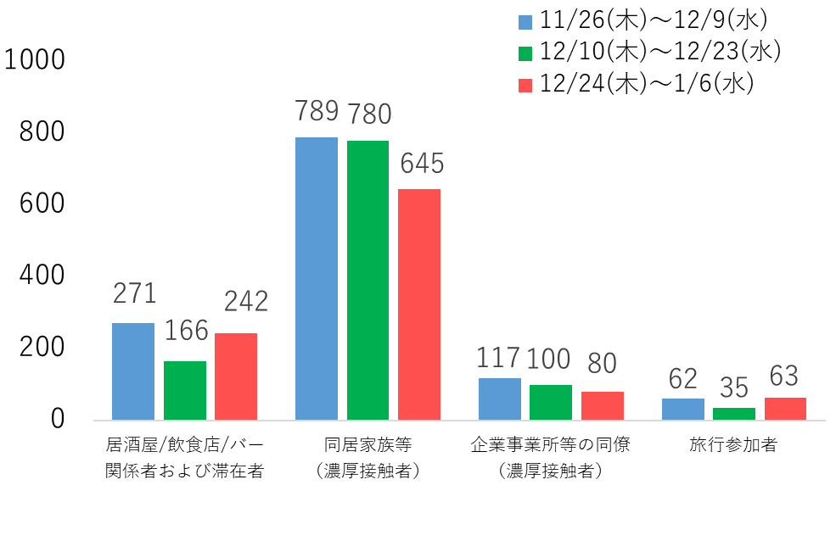
状況別の陽性者、感染の可能性があるエピソード
● 状況別の陽性者
●年末年始に、確認された感染の可能性があるエピソード
［人］
特徴 | 感染が推定されるエピソード | 確認された延べ人数
普段接して いない者同士の集まり | 同窓会等、友人同士の集まり （会食・カラオケ等） | 24人 ※複数のクラスターが発生
 | 複数の家族が集う親族の集まり （同居家族を除く） | 60人
年中行事 | クリスマス会・忘年会・新年会 | 12人
年末年始に 開催が増えるイベント | パーティ | 6人
 | カラオケ | 52人 ※オールナイト等、長時間 に及ぶものが多い
 | 飲み会・会食・宅飲み | 141人
※店の種別は、本人からの聞き取り情報による
【全陽性者に占める割合】
11/26-12/9 | 5.5% | 15.9% | 2.4% | 1.2%
12/10-12/23 | 3.8% | 17.8% | 2.3% | 0.8%
12/24-1/6 | 5.8% | 15.4% | 1.9% | 1.5%
延べ295人
※12/26～1/6に発表された新規陽性者3,617人の行動歴より集計
※全陽性者数：11/26-12/9 4,962名 12/10-12/23 4,392名 12/24-1/6 4,200名
新規陽性者に占める居酒屋、飲食店等の割合が増加。
年末年始におけるイベントでの感染が数多く確認された

Slide 29
クラスターの発生状況
第一波のクラスターの発生状況
（ 1月29日以降6月13日まで）
第二波のクラスターの発生状況
（ 6月14日以降10月9日まで）
 | 発表名称 | 件数 | 陽性者数 | 陽性者数 ／件数
１ | ライブ参加者 | ４施設 | 48 | 12.0
２ | 大学の関係者 | １大学 | ８ | 8.0
３ | 医療機関関連 | ６医療機関 | 284 | 47.3
計 |  |  | 340
 | 発表名称 | 件数 | 陽性者数 | 陽性者数 ／件数
１ | 飲食店関連 | ５店 | 45 | 9.0
２ | 大学・学校関連 | ３校 | 48 | 16.0
３ | 医療機関関連 | 10医療機関 | 295 | 29.5
４ | 高齢者施設・障がい者施設関連 | 23施設 | 389 | 16.9
５ | その他 | 4件 | 63 | 15.8
計 |  |  | 840
第三波のクラスターの発生状況
（ 10月10日以降１月７日まで）
 | 発表名称 | 件数 | 陽性者数 | 陽性者数 ／件数 | (参考) 12/2まで
１ | 飲食店関係 | ６店 | 66 | 11.0 | ― (0件)
２ | 大学・学校関連 | 20校 | 289 | 14.5 | 14.2(128/9)
３ | 医療機関関連 | 35医療機関 | 1,190 | 34.0 | 25.8(412/16)
４ | 高齢者施設・障がい者施設関連 | 85施設 | 1,510 | 17.8 | 16.0(480/30)
５ | その他 | 28件 | 286 | 10.2 | 10.4(104/10)
計 |  |  | 3,341
クラスターにおける陽性者数の割合
 | 第一波 | 第二波 | 第三波
クラスターにおける陽性者数 | 340 | 840 | 3,341
全陽性者数 | 1,786 | 9,271 | 21,562
割合 | 19.0％ | 9.1％ | 15.5％
※クラスター対策として、「新型コロナウイルス感染症 病院・高齢者施設感染クラスター ケーススタディ 2020－大阪－」を
１月８日に公表予定。

